Slide 1
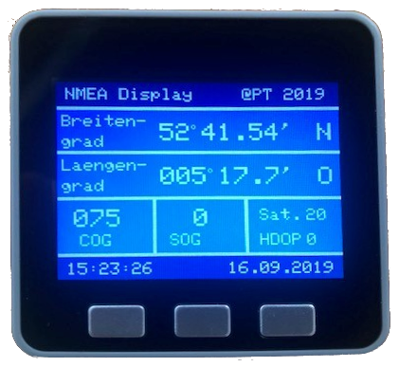
DIY Multifunktionsdisplay
open-boat-projects.org
Datenanbindung über WLAN und SignalK
Beliebige Daten darstellbar
Programmierung über Arduino-IDE
Viele Software-Beispiele
Große, rege Community im Internet
Günstige Hardware bei Connrad erhältlich

